Slide 1

Ch7 参 数 估 计

Slide 2


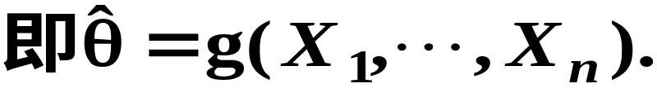
• 点估计
1. 参数估计的概念
定义 设X₁， … ， X_{n}是总体X的一个样本，其概率函数为 f (x; ), ∈Θ。其中 为未知参数, Θ为参数空间, f (x; )可表示分布律或密度函数. 若统计量g(X₁， … ， X_{n})可作为 的一个估计，则称其为 的一个估计量，记为

Slide 3
若x₁， … ， x_{n}是样本的一个观测值。
由于g(x₁， … ， x_{n}) 是实数域上的一个点，现用它来估计 ，
故称这种估计为点估计。
点估计的经典方法是矩估计法与极大似然估计法。

Slide 4
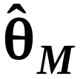
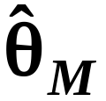
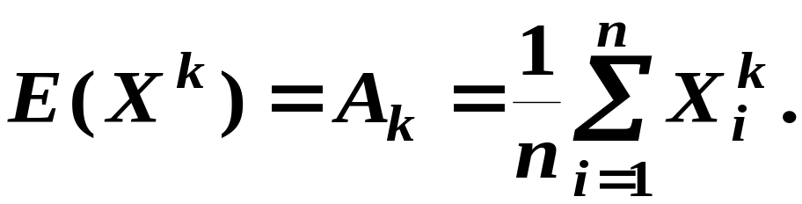
2. 矩估计法（简称“矩法”）
定义 用样本矩作为总体同阶矩的估计，从而解出未知参数的方法称为矩估计法或矩法。
的矩估计可记为
矩估计 应满足方程：
k的取值取决于 f (x; )中未知参数 的维数。
若维数为1，即仅有一个参数，则k取1；
若维数为2，则可让k取1和2，解联立方程即可得
余类推

Slide 5
例
设总体X的分布律为
X 0 1 2 3
P θ ² 2θ(1−θ) θ ² 2θ
其中θ(0< θ <1)未知，求θ的矩估计量。
若总体X有样本值3、1、3、0、3、1、2、3，求θ的矩估计值。

Slide 6
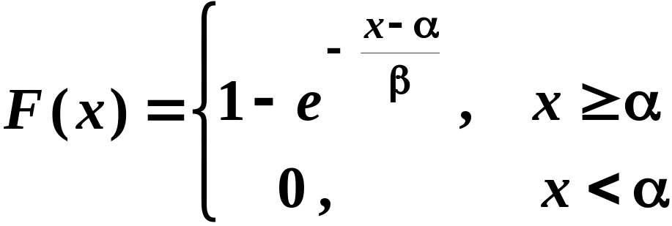

例 设总体X的分布函数为

Slide 7
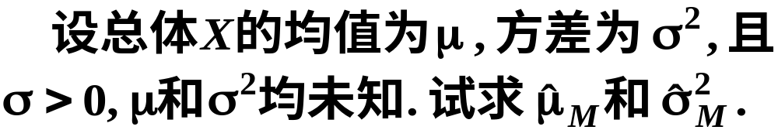
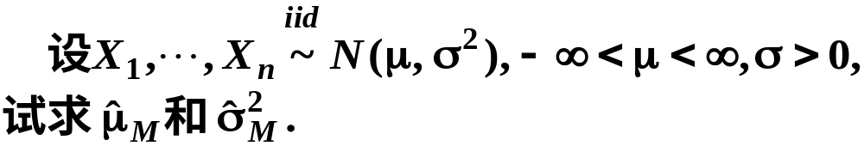
例
例

Slide 8
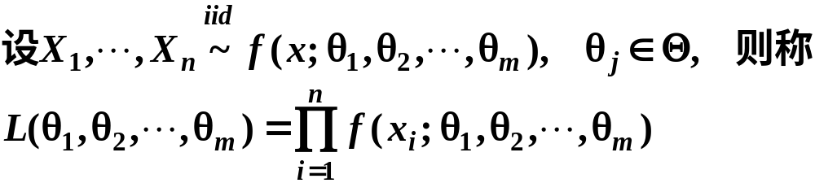
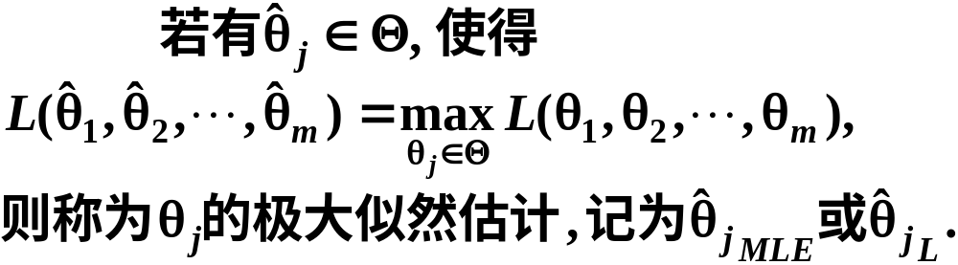
• 极大似然估计法
为该总体的似然函数。
定义

Slide 9
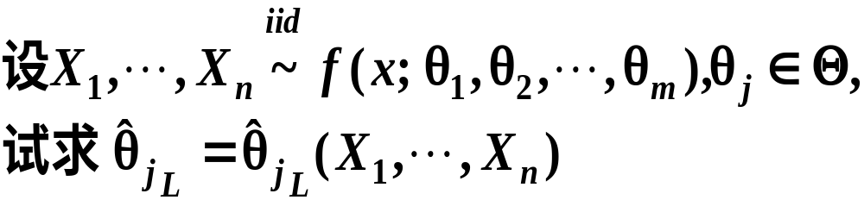
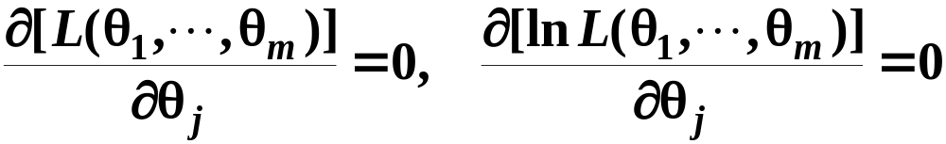
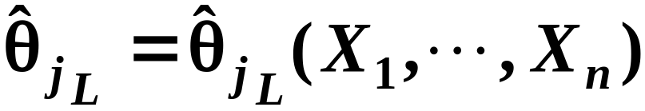
(1) 解似然方程法
称为未知参数θ _{j}的似然方程。若该方程有解，则其解就是

Slide 10
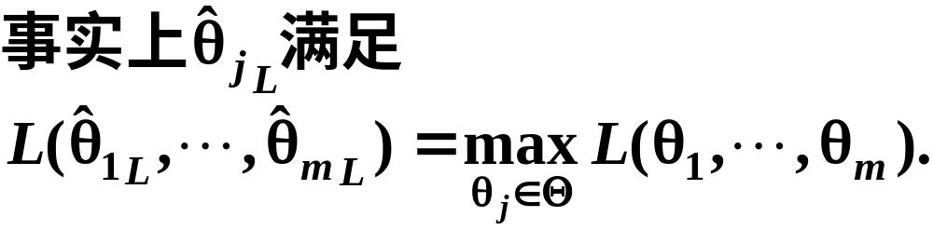
(2) 直接法
由似然方程解不出 _{j}的似然估计时，可由定义通过分析直接推求。

Slide 11
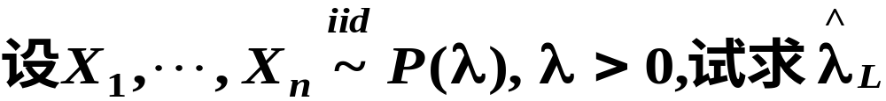
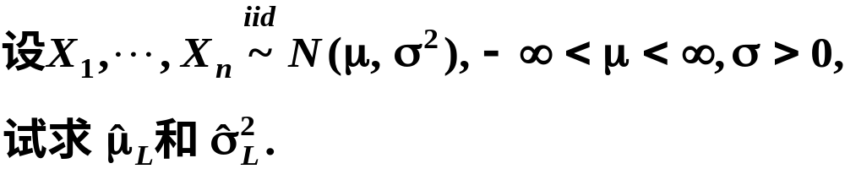
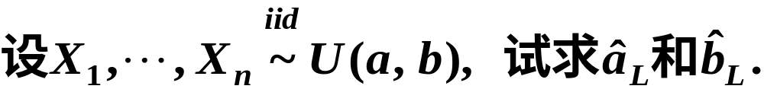
例
例
例

Slide 12
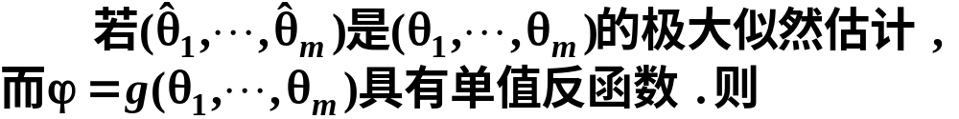
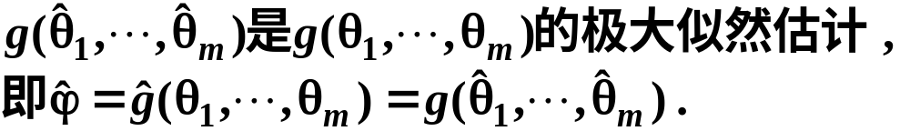
极大似然估计有性质：

Slide 13
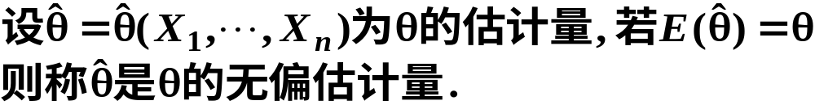
• 点估计量的评选标准
1. 无偏性

Slide 14
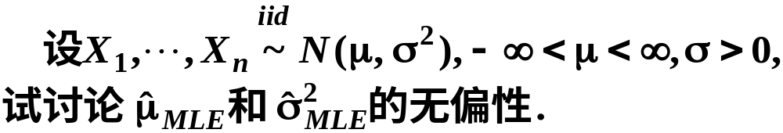
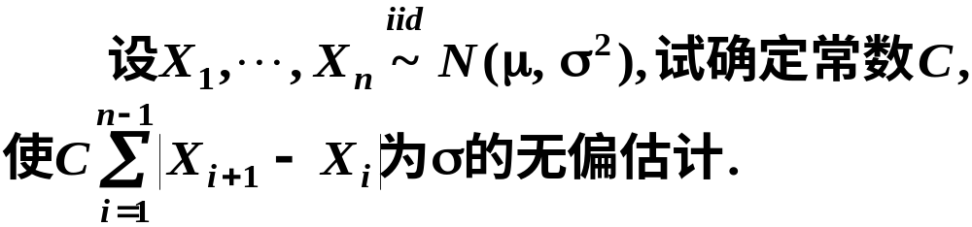
例
例

Slide 15

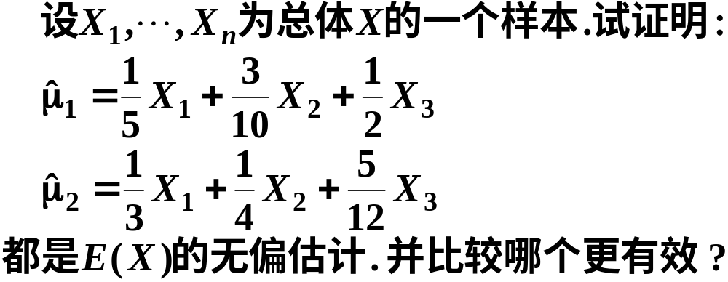
2. 有效性
例

Slide 16
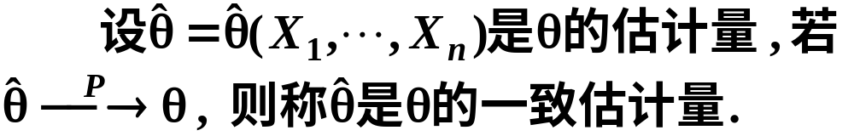

3. 一致性
例

Slide 17

• 区间估计
_{i}= _{i}(X₁，…，X_{n} )，i=1，2，为两个统计量，
任给α：0<α<1，有P{ ₁< < ₂} =1−α，
则称( ₁， ₂)为 的置信度为1−α的置信区间，
₁ 为置信下限， ₂为置信上限。
( ₁， ₂)也称为 的区间估计。

Slide 18
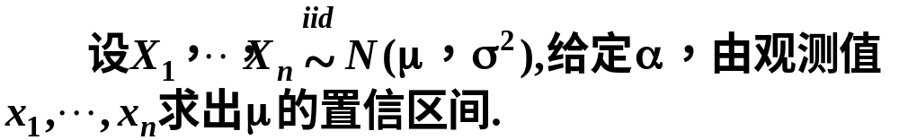




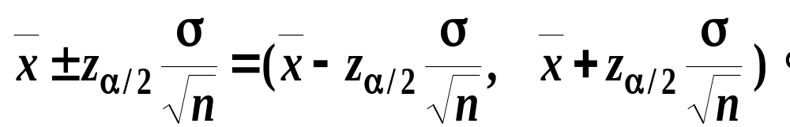
• 正态总体参数的区间估计
1. 单正态总体均值的置信区间
(1) 已知
即得 的置信区间为1- α的置信区间为

Slide 19
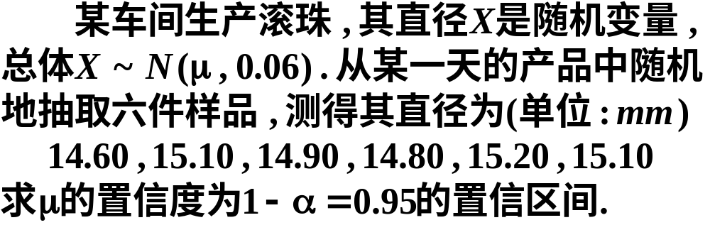
例

Slide 20
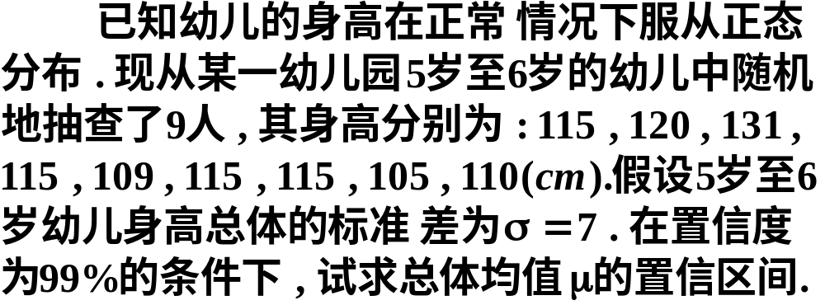
例

Slide 21
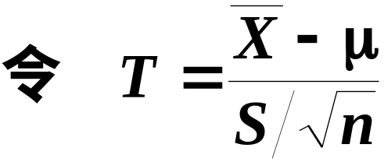

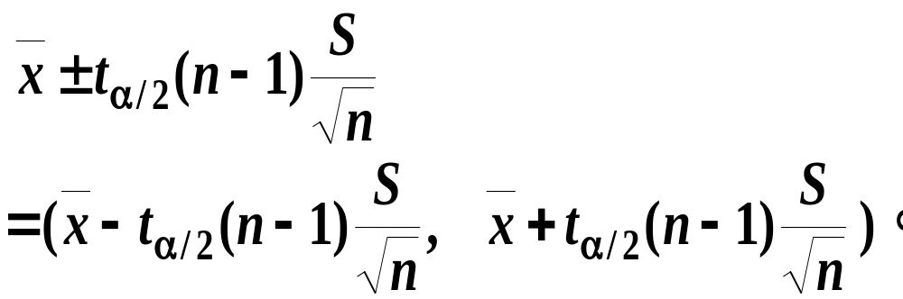
(2) 未知
即得 的置信区间为1−α的置信区间为

Slide 22

例

Slide 23
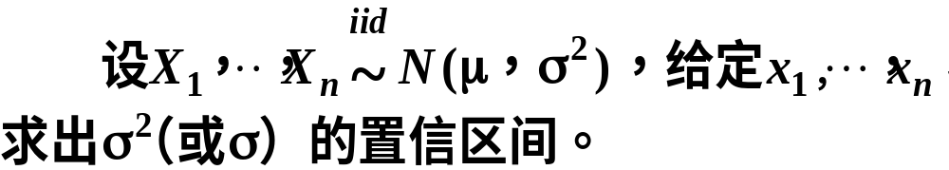
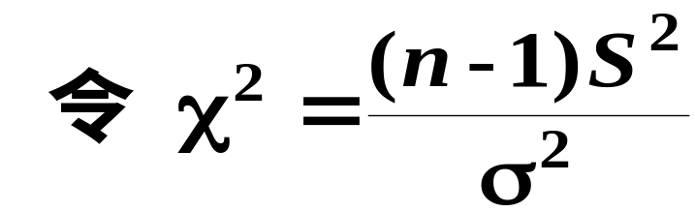
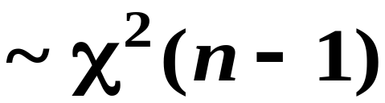
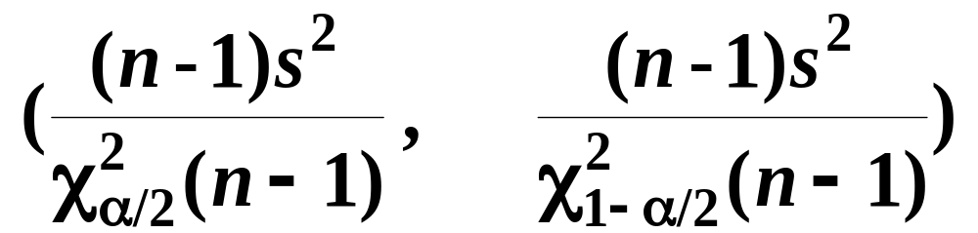
2. 单正态总体方差的置信区间
(1) 未知
即得 的置信度为1- α的置信区间为

Slide 24

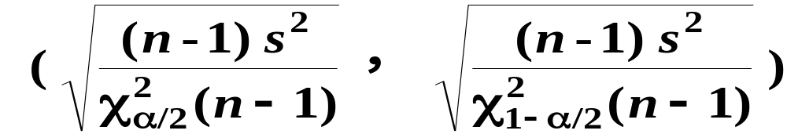

同时，也可得到 的置信度为1- α的置信区间
例

Slide 25
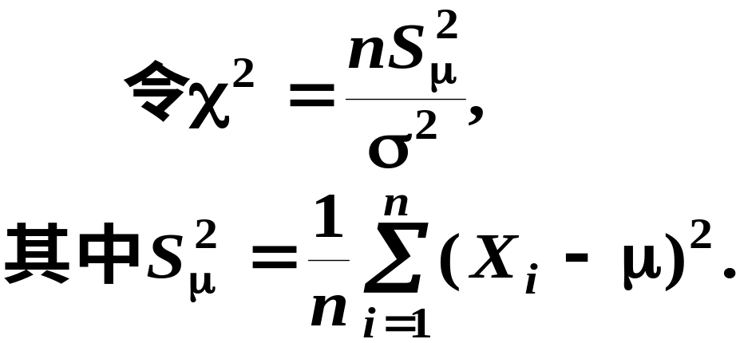
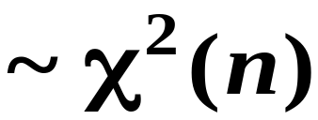
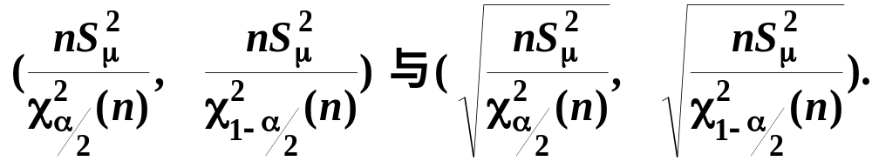
(2) 已知
即得 和 的置信度为1−α的置信区间分别为

Slide 26
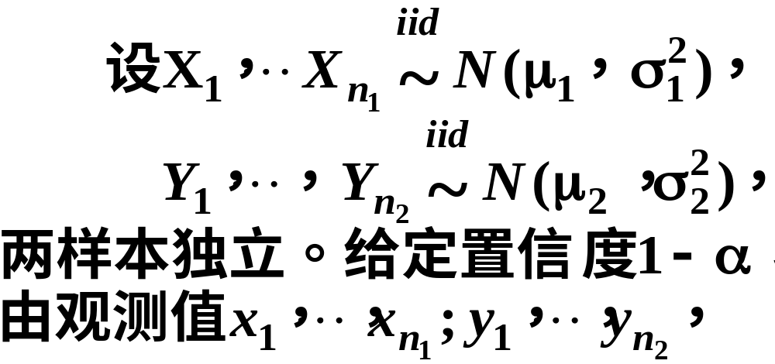

3. 双正态总体均值差的置信区间

Slide 27
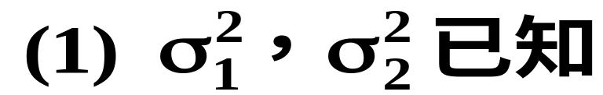
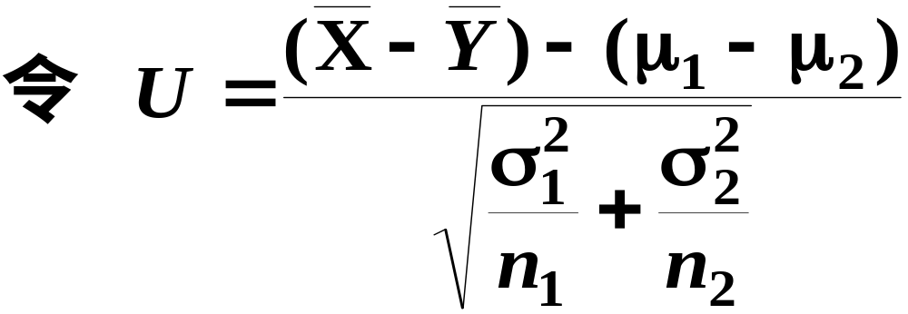
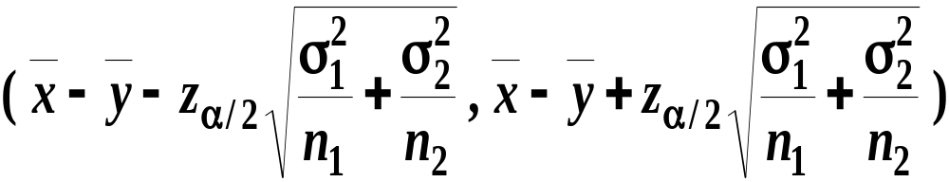
可得 ₁ − ₂的置信区间

Slide 28

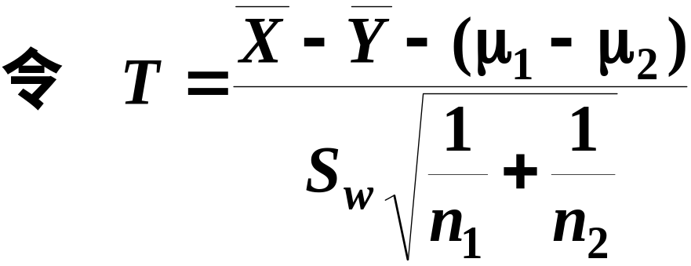
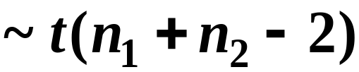
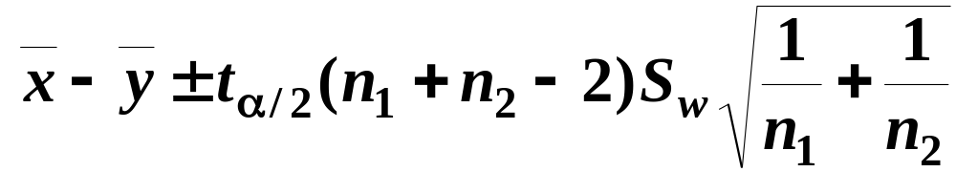
可解得 ₁− ₂ 的置信区间

Slide 29
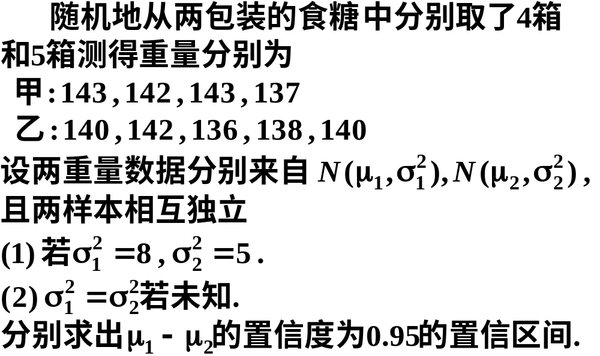
例

Slide 30
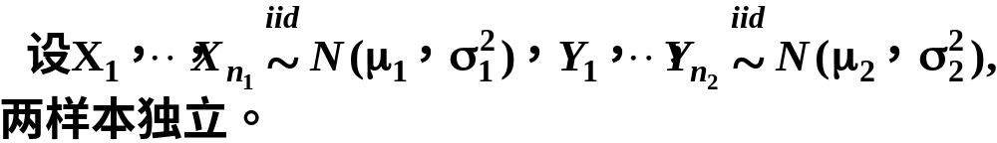
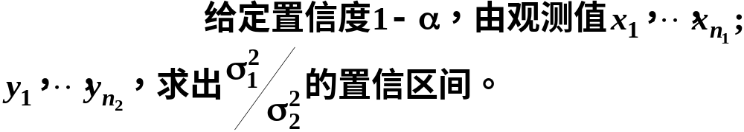
4. 双正态总体方差比的置信区间

Slide 31
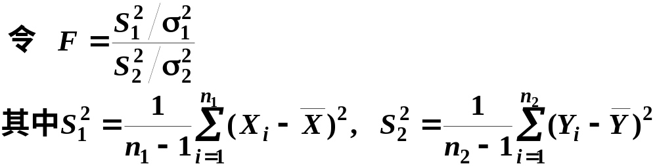
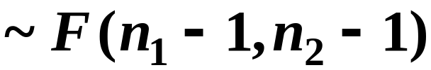

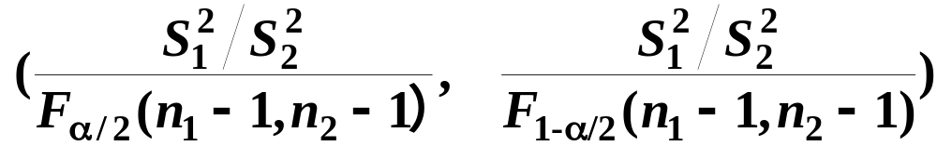
(1) ₁， ₂未知

Slide 32




(2) ₁， ₂ 已知

Slide 33

例

Slide 34


• 正态分布参数的单侧置信限
现把单正态总体参数的单侧置信限列表如下：
(双正态总体均值差、方差比的单侧置信限可类似求出，这里不再写出)。

Slide 35











未知参数
条件
随机变量
分布
单侧下限/单侧上限

Slide 36











未知参数
条件
随机变量
分布
单侧下限/单侧上限

Slide 37




•（0，1）分布总体参数的置信区间

Slide 38





Slide 39


说明：对于其它非正态分布总体，也可利用中心极限定理在大样本情形下，求出未知参数的近似置信区间(指数分布总体除外)。

